Slide 1
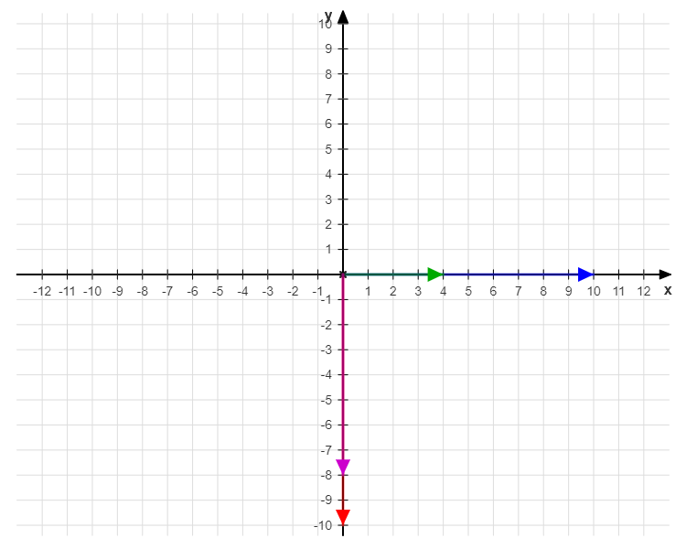





No coupling between secondaries
Input gerilimi ile input akımı yaklaşık olarak aynı fazda, secondary akımları ile input akımı arasında yaklaşık 90 derece faz farkı var. Eğer bir tane seconder couplingi düşük ise primer tarafa yansıyan direnç aynı kalacağı için sadece 1 tane seconderden akım geçer.
Burada da görüldüğü gibi herhangi bir feedback olmadığı için ikinci seconder gerilimini yükseltemez. Diode rectifier tek yönlü power iletmesi ve kapalı olduğun open circuit gibi davranmasından dolayı sadece birinden akım gider.
$$I_{p}$$
$$V_{in}$$
$$wM_{ps2 }I_{p}$$
$$V_{out}$$
$$wM_{ps1 }I_{p}$$

Slide 2
Coupling between secondaries
Seconderler arasında coupling olduğunda ilk olarak fazla coupling olan seconderden akım geçince onu 90 derece leadlicek sekilde diğer seconderde bir gerilim oluşturur. Bu da diğer seconderin sadece input akımı ile oluşturumayacağı gerilimi oluşturmasına yardımcı olur. Sonra bu akım seconderden geçince mutualı fazla olanın primerden 90 derece laglı olmasını azaltır. Lag açısı 90 den küçülür. Bu diğer seconderinde akımını yansır. En son primer ile fazla olan diğerinide az bir açı ile laglar. Bu durumda tabiki primer akımıda etkilenip, input gerilimine göre biraz laglanır.

Slide 3
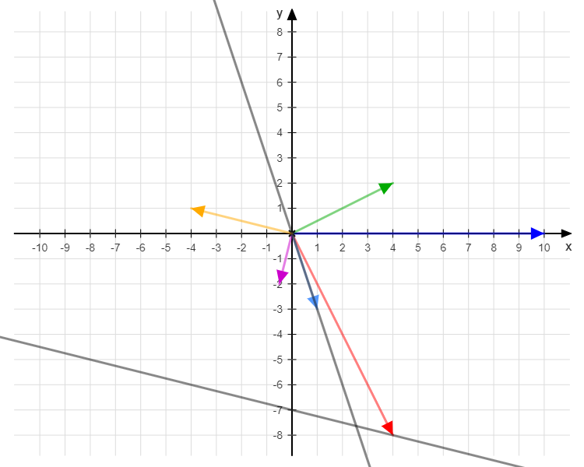








$$I_{p}$$
$$wM_{s }I_{s2}$$
$$V_{in}$$
$$I_{s2}$$
$$I_{s1}$$
$$Θ_{s2}$$
$$wM_{ps1 }I_{p}$$
$$V_{out}$$

Slide 4
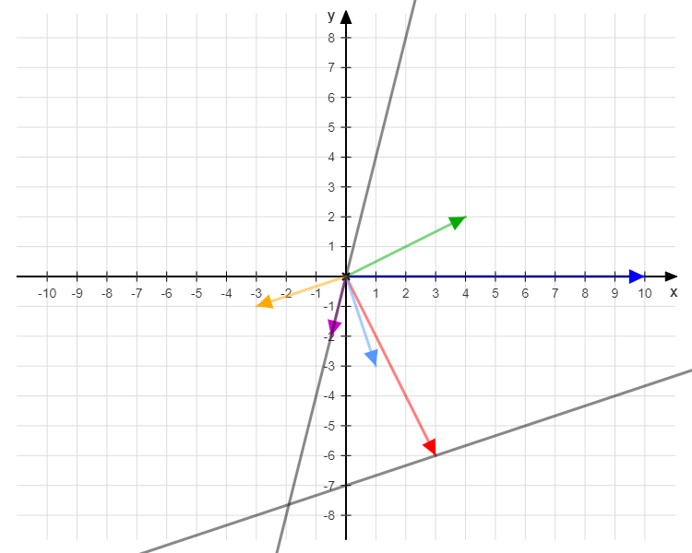








$$I_{p}$$
$$V_{in}$$
$$wM_{s }I_{s1}$$
$$I_{s2}$$
$$I_{s1}$$
$$wM_{ps2 }I_{p}$$
$$V_{out}$$
$$Θ_{s1}$$

Slide 5
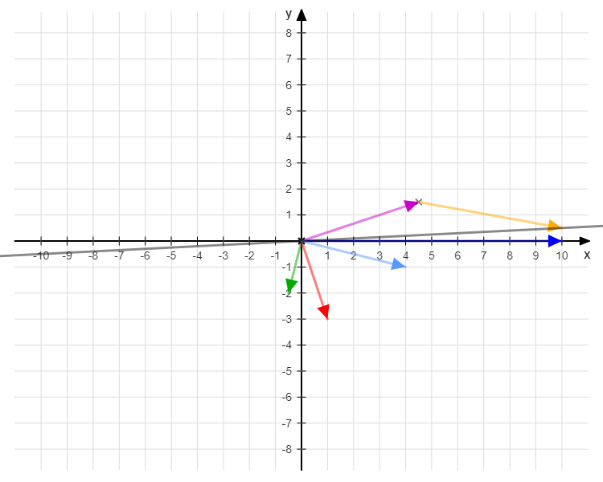

Slide 6




$$V_{in}sin⁡(wt)$$
$$I_{p}sin⁡(wt)$$
Varsayımsal olarak primer akımı lagsız diyoruz ama 10 derece civarında laglıyor
$$I_{s1}sin⁡(wt−α)$$
$$I_{s2}sin⁡(wt−β)$$
$$V_{in}\sin\left(wt\right)=wM_{1}I_{s1}\cos\left(wt−α\right)+wM_{2}I_{s2}cos⁡(wt−β)$$
Primer için denklem
$$wM_{1}I_{p}\cos\left(wt\right)+wM_{s}I_{s2}\cos\left(wt−β\right)=V_{out}sin⁡(w_{t}−α)$$
Seconderler için denklem
$$wM_{2}I_{p}\cos\left(wt\right)+wM_{s}I_{s1}\cos\left(wt−α\right)=V_{out}sin⁡(w_{t}−β)$$

Slide 7
$$V_{in}\sin\left(wt\right)=wM_{1}I_{s1}(\cos\left(α\right)\cos\left(wt\right)+\sin\left(α\right)sin⁡(wt))+wM_{2}I_{s2}(\cos\left(β\right)\cos\left(wt\right)+\sin\left(β\right)sin⁡(wt))$$
$$wM_{1}I_{p}\cos\left(wt\right)+wM_{s}I_{s2}(\cos\left(β\right)\cos\left(wt\right)+\sin\left(β\right)sin⁡(wt))=V_{out}(cos\left(α\right)\sin\left(wt\right)−\sin\left(α\right)cos⁡(wt))$$
$$wM_{2}I_{p}\cos\left(wt\right)+wM_{s}I_{s1}(\cos\left(α\right)\cos\left(wt\right)+\sin\left(α\right)sin⁡(wt))=V_{out}(cos\left(β\right)\sin\left(wt\right)−\sin\left(β\right)cos⁡(wt))$$
3 denklem çoğaltılabilir, çünkü aslında cos(wt) ve sin(wt) li terimler birbirine dik.

Slide 8
$$V_{in}\sin\left(wt\right)=wM_{1}I_{s1}\sin\left(α\right)sin⁡(wt)+wM_{2}I_{s2}\sin\left(β\right)sin⁡(wt)$$
Burada yapılcak sey input gerilimi, input akımı, seconderler arasında istenen akım farkına göre seconder akımları,output gerilimi, primer to seconder mutualları.
Bulunacak şeyler
Alfa beta ve Ms
$$0=wM_{1}I_{s1}\cos\left(α\right)\cos\left(wt\right)+wM_{2}I_{s2}\cos\left(β\right)\cos\left(wt\right)$$
$$wM_{1}I_{p}\cos\left(wt\right)+wM_{s}I_{s2}\cos\left(β\right)\cos\left(wt\right)=−V_{out}\sin\left(α\right)cos⁡(wt)$$
$$wM_{s}I_{s2}\sin\left(β\right)sin⁡(wt)=V_{out}cos\left(α\right)\sin\left(wt\right)$$
$$wM_{2}I_{p}\cos\left(wt\right)+wM_{s}I_{s1}\cos\left(α\right)\cos\left(wt\right)={−V}_{out}\sin\left(β\right)cos⁡(wt)$$
$wM_{s}I_{s1}\sin\left(α\right)sin⁡(wt)=V_{out}cos\left(β\right)$ $sin⁡(wt)$

Slide 9

$$wM_{s}I_{s2}\sin\left(β\right)sin⁡(wt)=V_{out}cos\left(α\right)\sin\left(wt\right)$$
$wM_{s}I_{s1}\sin\left(α\right)sin⁡(wt)=V_{out}cos\left(β\right)$ $sin⁡(wt)$
$$\frac{I_{s1}}{I_{s2}}=\frac{\sin\left(2β\right)}{sin⁡(2α)}$$

Slide 10




$$0=wM_{1}I_{s1}\cos\left(α\right)\cos\left(wt\right)+wM_{2}I_{s2}\cos\left(β\right)\cos\left(wt\right)$$
$$\frac{I_{s2}}{I_{s1}}\frac{M_{1}}{M_{2}}=−\frac{\cos\left(α\right)}{cos⁡(β)}$$
$$\frac{I_{s1}}{I_{s2}}=\frac{\sin\left(2β\right)}{sin⁡(2α)}$$
$\frac{\cos\left(α\right)\sin\left(2β\right)}{\cos\left(β\right)\sin\left(2α\right)}$= $\frac{M_{1}}{M_{2}}$
$$\frac{I_{s2}}{I_{s1}}\frac{M_{1}}{M_{2}}=−\frac{\cos\left(α\right)}{cos⁡(β)}$$

Slide 11
https://www.matheretter.de/calc/geodrafter/?draw=vector(0%7C0%2010%7C0)+vector(0%7C0%204%7C1)+vector(0%7C0%202%7C-8)+vector(0%7C0%20-1%7C-2)+vector(0%7C0%20-1%7C-4)+vector(0%7C0%20-4%7C2)+line(-2%7C-6%202%7C-8)+line(0%7C0%20-1%7C-4)+&scale=10
https://www.matheretter.de/calc/geodrafter/?draw=vector(0%7C0%2010%7C0)+vector(0%7C0%204%7C1)+vector(0%7C0%201.5%7C-6)+vector(0%7C0%20-1%7C-2)+vector(0%7C0%20-1%7C-4)+vector(0%7C0%20-4%7C1)+line(-2.5%7C-5%201.5%7C-6)+line(0%7C0%20-1%7C-2)+&scale=10

Slide 12
https://www.matheretter.de/calc/geodrafter/?draw=vector(0%7C0%2010%7C0)+vector(0%7C0%204%7C2)+vector(0%7C0%204%7C-8)+vector(0%7C0%20-0.5%7C-2)+vector(0%7C0%201%7C-3)+vector(0%7C0%20-4%7C1)+line(4%7C-8%200%7C-7)+line(0%7C0%201%7C-3)+&scale=10
https://www.matheretter.de/calc/geodrafter/?draw=vector(0%7C0%2010%7C0)+vector(0%7C0%204%7C2)+vector(0%7C0%203%7C-6)+vector(0%7C0%20-0.5%7C-2)+vector(0%7C0%201%7C-3)+vector(0%7C0%20-3%7C-1)+line(3%7C-6%200%7C-7)+line(0%7C0%20-1%7C-4)+&scale=10

Slide 13
https://www.matheretter.de/calc/geodrafter/?draw=vector(0%7C0%2010%7C0)+vector(0%7C0%20-0.5%7C-2)+vector(0%7C0%201%7C-3)+vector(0%7C0%204.5%7C1.5)+vector(4.5%7C1.5%2010.5%7C0)+vector(0%7C0%206%7C-1.5)+&scale=10

Slide 14
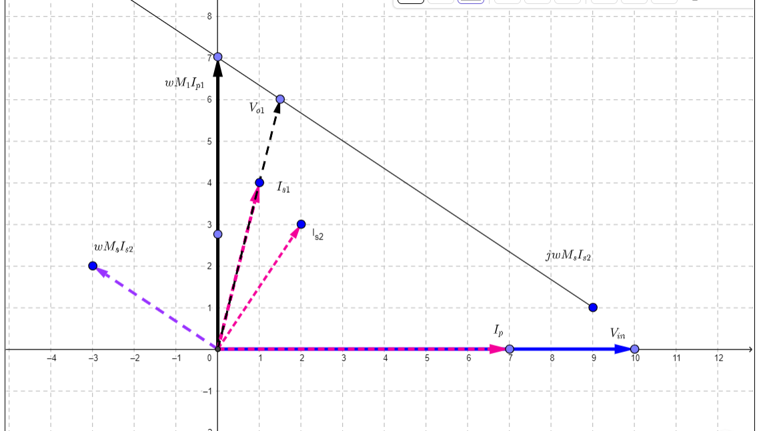

Slide 15
